Slide 1
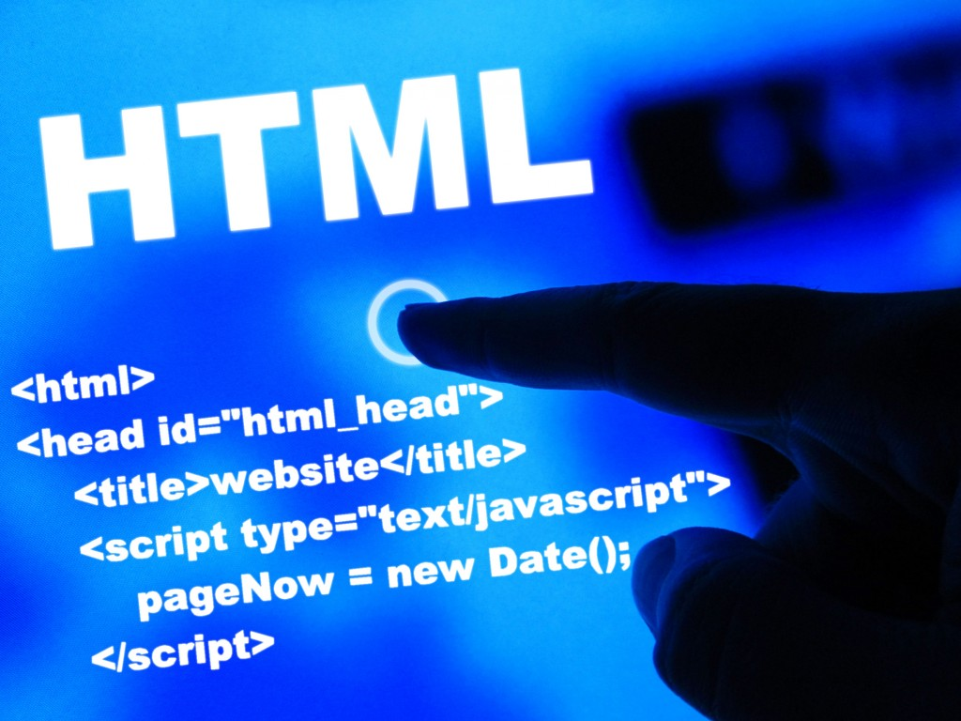
لغة تصميم صفحات الويب
إعداد :
هدى النشواتي

Slide 2

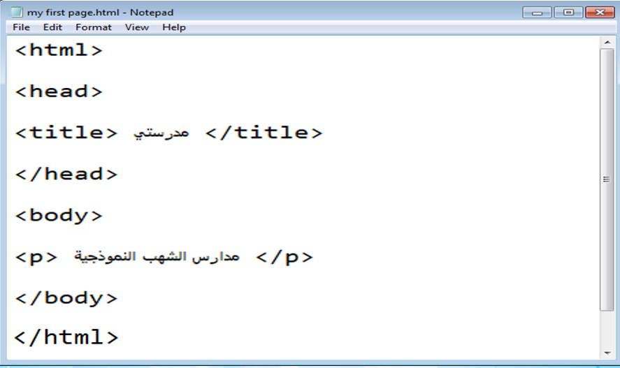
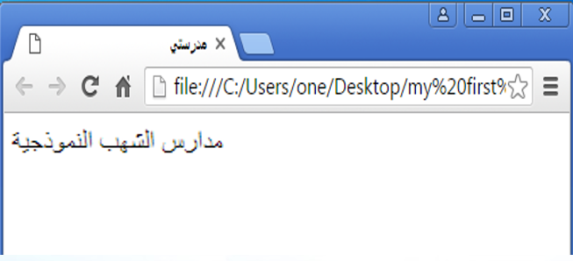
ما شكل هذه اللغة ؟

Slide 3

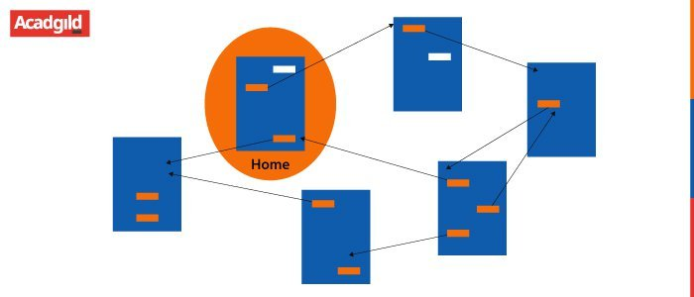
تعريف لغة HTML
هي إحدى لغات الحاسوب المتخصصة بإنشاء صفحات الويب، وتسمى أيضاً لغة توصيف النص التشعبي Hypertext Markup Language
النص التشعبي : هو النص الذي يظهر في صفحة الويب وعن طريقه يمكن التنقل بين صفحات الويب على شبكة الانترنت .

Slide 4


مزايا لغة HTML
سهولة التعلم والاستخدام
تستطيع جميع المتصفحات عرض الصفحة المصممة بلغة HTML
عن طريق تصميم المواقع العربية.
تستطيع عرضها جميع المتصفحات
تدعم اللغة العربية
تحرر بأي محرر نصوص
وعادة ما يكون مرفقاً مجاناً مع جميع أنظمة التشغيل

Slide 5
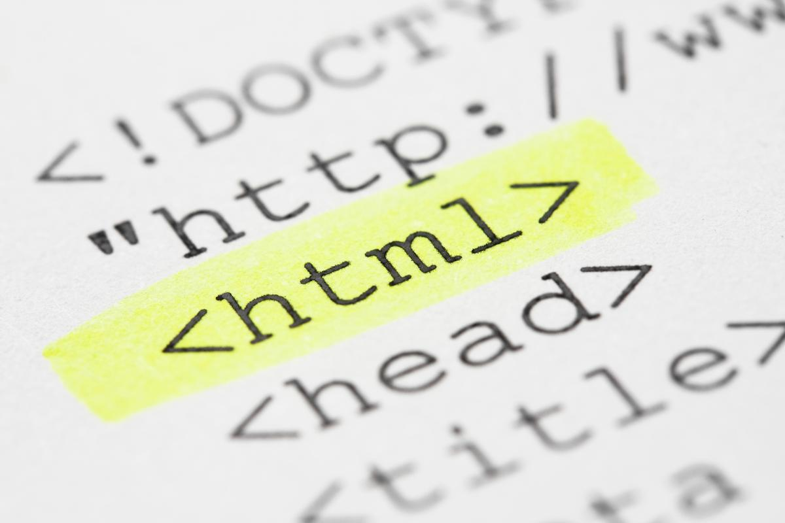
مكونات لغات HTML
تتكون لغة HTML من مجموعة من الوسوم Tags التي تستخدم لإظهار محتويات صفحة الويب على شاشة المتصفح.

Slide 6

الوسوم Tags
هي مجموعة من الرموز التي تتيح عرض النصوص والصور والجداول وغيرها باستخدام متصفح الانترنت.
الوسوم نوعان : وسم بداية ووسم نهاية ، في وسم البداية يكتب اسم الوسم بين إشارتي أكبر > و أصغر < فيصبح هكذا <tag name>،
وفي وسوم النهاية تضاف الشرطة الأمامية قبل
اسم الوسم </ tag name >.

Slide 7
مثـــــــــــال
وسم بداية
وسم نهاية

Slide 8
العناصر
تتكون من :
المحتوى الذي بينهما
وسم نهاية
وسم بداية
وليكتمل العنصر يجب أن يحتوي وسم النهاية اسم وسم البداية نفسه.

Slide 9
مثـــــــــــال
عنصر
Head

Slide 10

أمور يجب مراعاتها عند كتابة العناصر :
يمكن كتابة وسم البداية ووسم النهاية على سطر واحد . مثل: وسم <title>
يمكن كتابة وسم البداية ووسم النهاية على أكثر من سطر . مثل: وسم <head>
يمكن أن يحتوي العنصر الواحد على عناصر أخرى . مثل وسم <html>

Slide 11
ب
أ
ج

Slide 12

الخصائص
تحتوي بعض الوسوم على خصائص تساعدها على تحسين الوظائف ، مثل وسم الفقرات <p>، عن طريق اختيار خصائص حجم الخط ولونه.
وتحتوي بعض الوسوم على خاصية واحدة أو أكثر .

Slide 13

أمور يجب مراعاتها عند التعامل مع الخصائص:
خاصية اتجاه النص
خاصية النمط
كتابة الخاصية في وسم البداية دائماً .
ملاحظة : قد تتكرر الخاصية مع أكثر من وسم، ومن أمثلتها خاصية اتجاه النص (dir)
اسناد قيمة مناسبة للخاصية.
كتابة قيمة الخاصية بين إشارتي تنصيص .

Slide 14



الوسوم الأساسية
لصفحة الويب
<body>
<head>
<html>

Slide 15
<html>
هو الوسم الأساسي في كل صفحة من صفحات الويب، وهو يؤكد أن هذه الصفحة مكتوبة بلغة HTML .
ويكتب وسم البداية <html> في بداية صفحة الويب، ويكتب وسم النهاية </html> عند الانتهاء من كتابة الصفحة

Slide 16
<head>
يضم هذا الوسم كل الوسوم التي تتعلق بمعلومات صفحة الويب والتي تسهل عملية الوصول والتعرف على محتوى الصفحة .
أ. عنوان الصفحة <title>: يتحكم بظهور عنوان الصفحة على شريط العنوان .
ب. الكلمات المفتاحية والوصف الموجز لصفحة الويب <meta>: تضاف الكلمات المفتاحية ووصف المحتوى لصفحة الويب عن طريق استخدام وسم <meta>والذي يساعد محركات البحث على الوصول لهذه الصفحة عن طريق الكلمات المفتاحية.

Slide 17
<body>
هذا الوسم يضم كل الوسوم الفرعية التي تتعلق بمحتوى صفحة الويب وتنسيقها والصور والجداول والربط بين الصفحات.
فكل ما يشاهد على حيز العرض في متصفح الانترنت هو تطبيق لوسوم لغة HTML المكتوبة ضمن الوسم <body>

Slide 18

تمرين

Slide 19



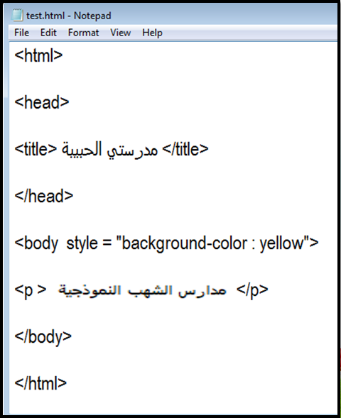
1- افتح برنامج المفكرة Notepad
Start ➔ All programs ➔ Accessories ➔ Notepad
2- اكتب داخل الصفحة الوسوم كما
في الشكل الآتي :
3- احفظ الملف على سطح المكتب
باسم test.html
4- اذهب إلى سطح المكتب وابحث
عن الملف الذي قمت بحفظه و
انقر فوقه نقراً مزدوجاً ولاحظ
تنفيذ البرنامج.
يمكن حفظ الملف المكتوب بلغة HTML بامتداد (.htm)
ولكن الامتداد (.html) هو الأكثر شهرة
ملاحظة

Slide 20

إنشاء المجلدات وترتيب الملفات
ليكون عملك منظماً عليك بترتيب ملفات HTML وملفات الصور والصوت والأفلام في مجلدات باتباع الخطوات الآتية :
إنشاء مجلد رئيس يضم جميع المجلدات الفرعية والملفات
إنشاء مجلد فرعي للصور باسم (Images)
إنشاء مجلد فرعي للأصوات باسم (Sounds)
إنشاء مجلد فرعي لمقاطع الفيديو باسم (Videos)
وتحفظ ملفات html في المجلد الرئيس دون الحاجة إلى مجلدات فرعية لترتيبها .

Slide 21
الوسوم والخصائص
من أكثر الوسوم والخصائص المستخدمة في لغة html :
وسم العنوان <Title>
وسم الفقرة <p>
خاصية اتجاه الصفحة dir
خاصية النمط Style

Slide 22

<title>
وسم العنوان
يعمل على تحديد عنوان صفحة الويب ، ولا يمكن إضافة أية خاصية من الخصائص إليه ، مثل لون الخط او حجمه أو نوعه. مثال : </title> مدرستي <title>

Slide 23

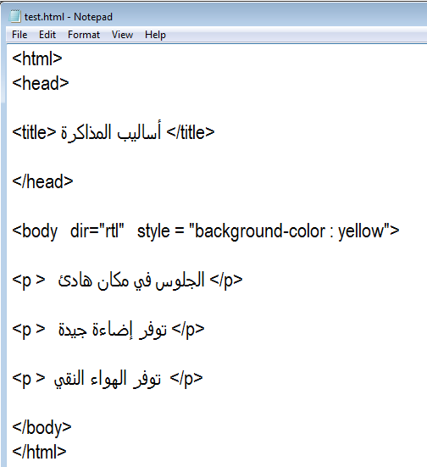
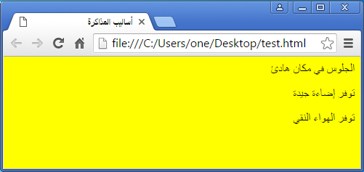
<p>
وسم الفقرة
يعمل هذا الوسم على إظهار المحتوى على شكل فقرات .

Slide 24

dir
خاصية الاتجاه
تعمل هذه الخاصية على تغيير اتجاه النص في الوسم الذي تستخدم به ، ومن الممكن استخدامها في وسوم عديدة ، وتستخدم هذه الخاصية واحدة من القيم الآتية:
1- Right To Left (rtl) : من اليمين إلى اليسار.
2- To Right (ltr) Left: من اليسار إلى اليمين.
استخدام خاصية dir
في وسم <body>
سيغير اتجاه محتوى صفحة الويب كاملة.
ملاحظة

Slide 25

style
خاصية النمط
تعد هذه الخاصية مسؤولة عن عدد من التأثيرات وهي :
النمط Style | الاستخدام
Background-color | لون الخلفية
Color | لون الخط
Font-family | نوع الخط
Font-size | حجم الخط
Text-align | محاذاة النص

Slide 26
style
خاصية النمط
تكتب الصيغة العامة لخاصية Style على النحو الآتي :
Style=“ style1:value1 ; style2:value2 ;… ; styleN:ValueN ”
أمور يجب مراعاتها عند كتابة العناصر :
تحديد قيمة للنمط بعد علامة النقطتين الرأسيتين، على ان يكتب النمط وقيمته داخل علامتي تنصيص .
الفصل بين اكثر من نمطين بفاصلة منقوطة ( ; )
مثال :
Style= “ text-align:center ; font-size: 18px “

Slide 27


الألوان في لغة HTML
تستخدم الألوان لإضافة طابع جمالي على صفحات الويب مثل خلفيات الصفحة ولون النص وغيرها.
ولاختيار اللون طريقتان هما :
اختيار اسم اللون، مثاله : الأسود (black)، الأصفر (yellow)
اختيار رمز اللون، مثاله: الأسود (#000000)، الأبيض (#FFFFFF)
<body style=“background-color:blue “ >
<body style=“background-color:#143D8D “ >

Slide 28
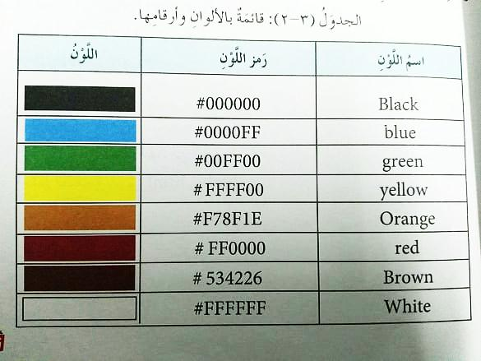
قائمة بعض الألوان وأرقامها
وهناك الكثير من المواقع المتخصصة التي تساعد على اختيار رمز اللون المناسب مثل : https://color.adobe.com

